Slide 1
DI BELLA DANILO
O46002060

Slide 2

Header
width: 90px, height: 45px;
Margin: 18px
Max width:750px, letter-spacing : 2px
Height: 600px

Slide 3
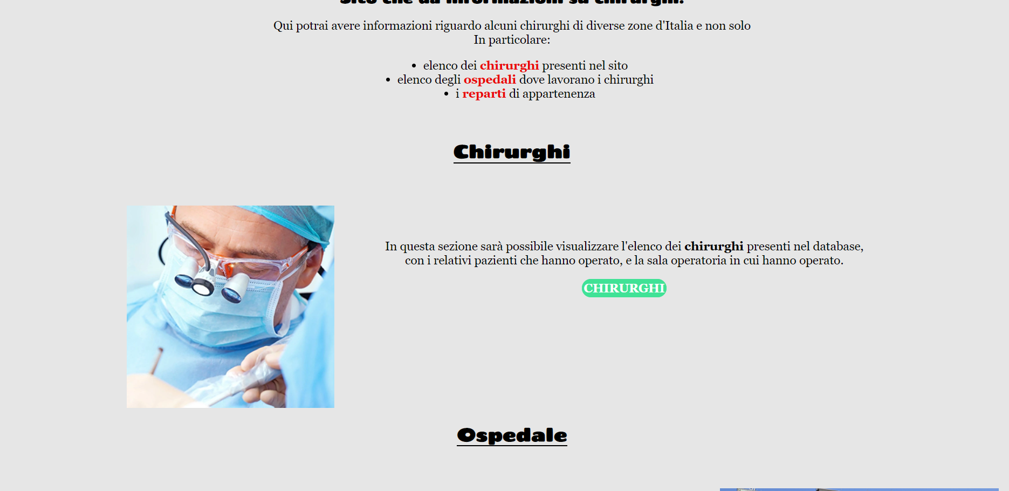


Section
Margin section: 20px
Padding: 18px
Margin-top: 40px
Margin-top e margin right: 50px
Margin-left: 75px
E' presente anche un margin botton di 50px (presente nella prossima slide)

Slide 4
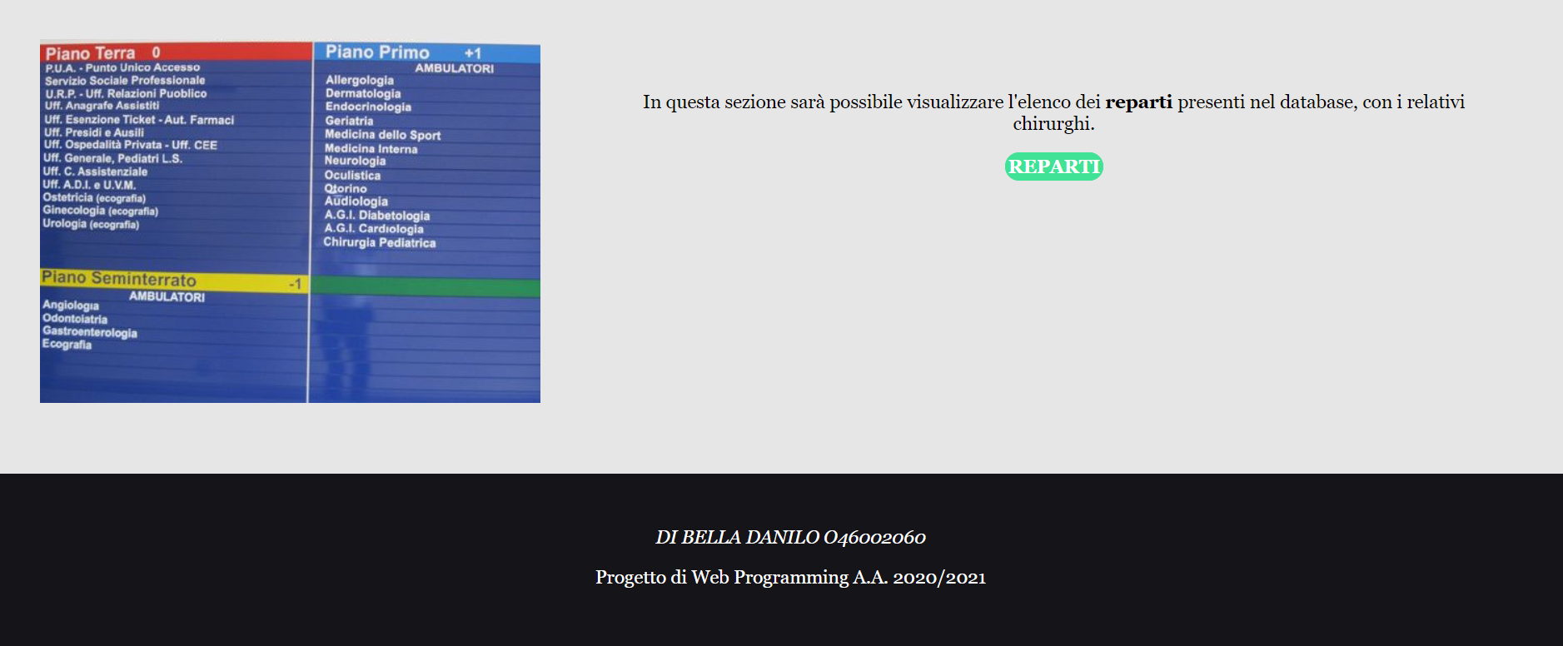
Footer
Section: Margin-botton: 50px
Padding: 50px

